Slide 1
情報モラル２
本時のねらい
情報社会における自分の責任や義務について考え、正しい判断や行動がとれるようにする。

Slide 2
ＳＮＳとは
Ｓocial Ｎetworking Ｓervice
ソーシャル・ネットワーキング・サービス
人と人とのつながりを促進・サポートするシステムのこと。
個人間のコミュニケーションの促進

Slide 3
掲示板

Slide 4
コミュニケーション機能付きブログ
アメーバブログ
ＦＣ２
ヤフーブログ
グーグル＋
ブログとはweblog(ウェブログ)の略で、ログは記録という意味。
つまりウェブ上の日記

Slide 5
ブログ
おもに同じ趣味の人とコミュニケーションをとることができる。新しい情報が得られる。

Slide 6
購入しだして半年、今の組立状況です。まだまだ形になっていませんが、これが完成した暁にはビールを飲むのがさらに楽しくなりそうです。10分の1スケールの迫力もさることながら、さらに魅力的なのは電気系統です。ホーン、エキゾースト、テールランプ、ヘッドライトなどが機能するということです。

Slide 7
ご覧のようにもう少しで完成です。ここまで約1年!!、長かったー。すでに電気系統のイフェクトテストも 実施しています。ハンドル横のレバーを手前に引くとヘッドライト、インパネが光ります。ブレーキペダルを踏むと テールランプが点き、ステアリング中央のクラクションもなります。アクセルを踏むとエキゾーストが響きます。結構感動しますね。 限りなくリアルな１／１０エンツォです。

Slide 8
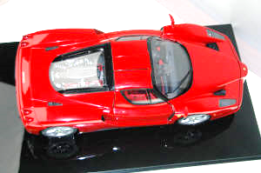

Slide 11
昨年の12月にディアゴスティーニの週刊フェラーリ・グランツーリズモ「エンツォ・フェラーリ」が完成しました。何度も途中でやめそうになりましたが、何とか65週、1年8カ月、総費用１１万８千円をかけて完成に至りました。完成品の重量はなんと5キロもあり、ずっしりと重たいです。画像はエクステリア中心ですが、インテリア、エンジン、イフェクトについても随時載せていきます。

Slide 12
ディアゴスティーニで購入し続けて、2年かけて作り上げた「エンツォ・フェラーリ」を今日、移動させるときに後ろからじゅうたんに落としてしまいました。(´；ω；`)ｳｯ…
そのはずみで3か所破損してしまいました。( ﾉД`)ｼｸｼｸ…
はあー、ため息しか出てきません。あの2年間はなんだったんだろう。 (´；ω；`)ｳｩｩ
私の不注意なのでただただため息をつくばかりです。
まず右側のマフラーの下の黒ボディー部分です。後ろからひいて見るとそれほど気にはならないのですが・・・。
左右のマフラーの下をよく見ると・・・外れて下がっているのがわかります(泣)。
あとの破損個所2つはリアフードを上げる元の留め金を左右同時破損です。これも上からだとまったくわかりませんが、フードをのけると一目瞭然。下側のひっかけ留め部分が完全に吹っ飛んでしまいました。

Slide 13
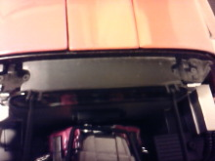
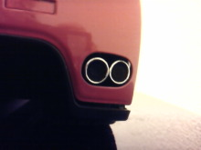
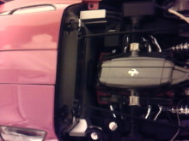
外れて下がっているのがわかります(泣)。

Slide 14
いまだ気分優れず…、何とってもあれだけの大きさ(1/10)のものはありませんので・・・。ちなみに市販のもので最大の大きさは1/12です。

Slide 15
つらかったですね。実は私も「週刊ランボルギーニ・カウンタックLP500Sをつくる」でやらかしてしまいました。不用意にフロント部分を踏みつけてしまい、ボンネットがへこむという大失態をしたのです。呆然としてしばらく立ち上がることができませんでした。なので、前ちゃんさんの気持ちがよく分かります。
おもに同じ趣味の人とコミュニケーションをとることができる。新しい情報が得られる。
同じ悩みを共有したり、励まし合ったりすることができる。

Slide 16
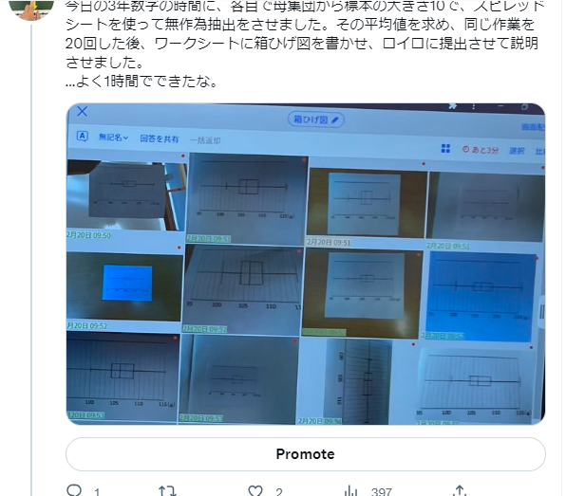
ツイッター
何気ないつぶやきに多数の人が答えてくれる。

Slide 17
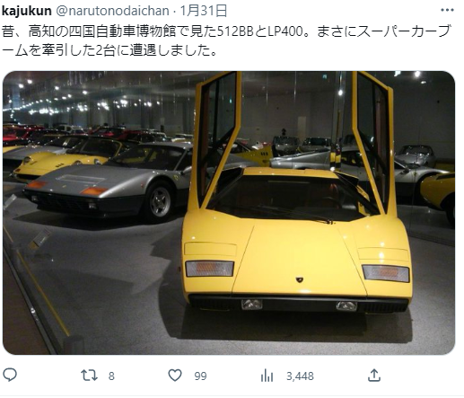

Slide 18
女子プロレスラー木村花さんの事件
フジテレビのリアリティー番組「テラスハウス」に出演し、SNS（交流サイト）で誹謗（ひぼう）中傷され昨年5月に死去したプロレスラー木村花さん（当時22）の母、響子さん（44）をインターネット上で中傷したとして、警視庁は16日までに、東京都内の40代男を侮辱容疑で書類送検した。捜査関係者への取材で分かった。
警視庁はこれまで、花さんを中傷したとして同容疑で大阪府と福井県の男2人を書類送検。2人はいずれも科料9千円の略式命令を受けた。響子さんは侮辱罪の厳罰化などを訴えており、ネット上では響子さんへの中傷が相次いでいた。

Slide 19
愛媛新聞 ９月１５日

Slide 20
フェイスブック
昔の友達から連絡がある。
プロフィールから共通の友達が見つかることがある。
ただし、実名登録が条件

Slide 21
インスタグラム
＃
ハッシュマーク
＃フェラーリ

Slide 23
YouTube

Slide 27
ＳＮＳの性質
オープン
不特定多数の人が
閲覧可能
クローズ
特定の人が
閲覧可能
ブログ
ツイッター
フェイスブック
インスタグラム
掲示板
ユーチューブ
Ｔｉｋｔｏｋ
ニコニコ動画
ＬＩＮＥ
ミクシィ

Slide 28
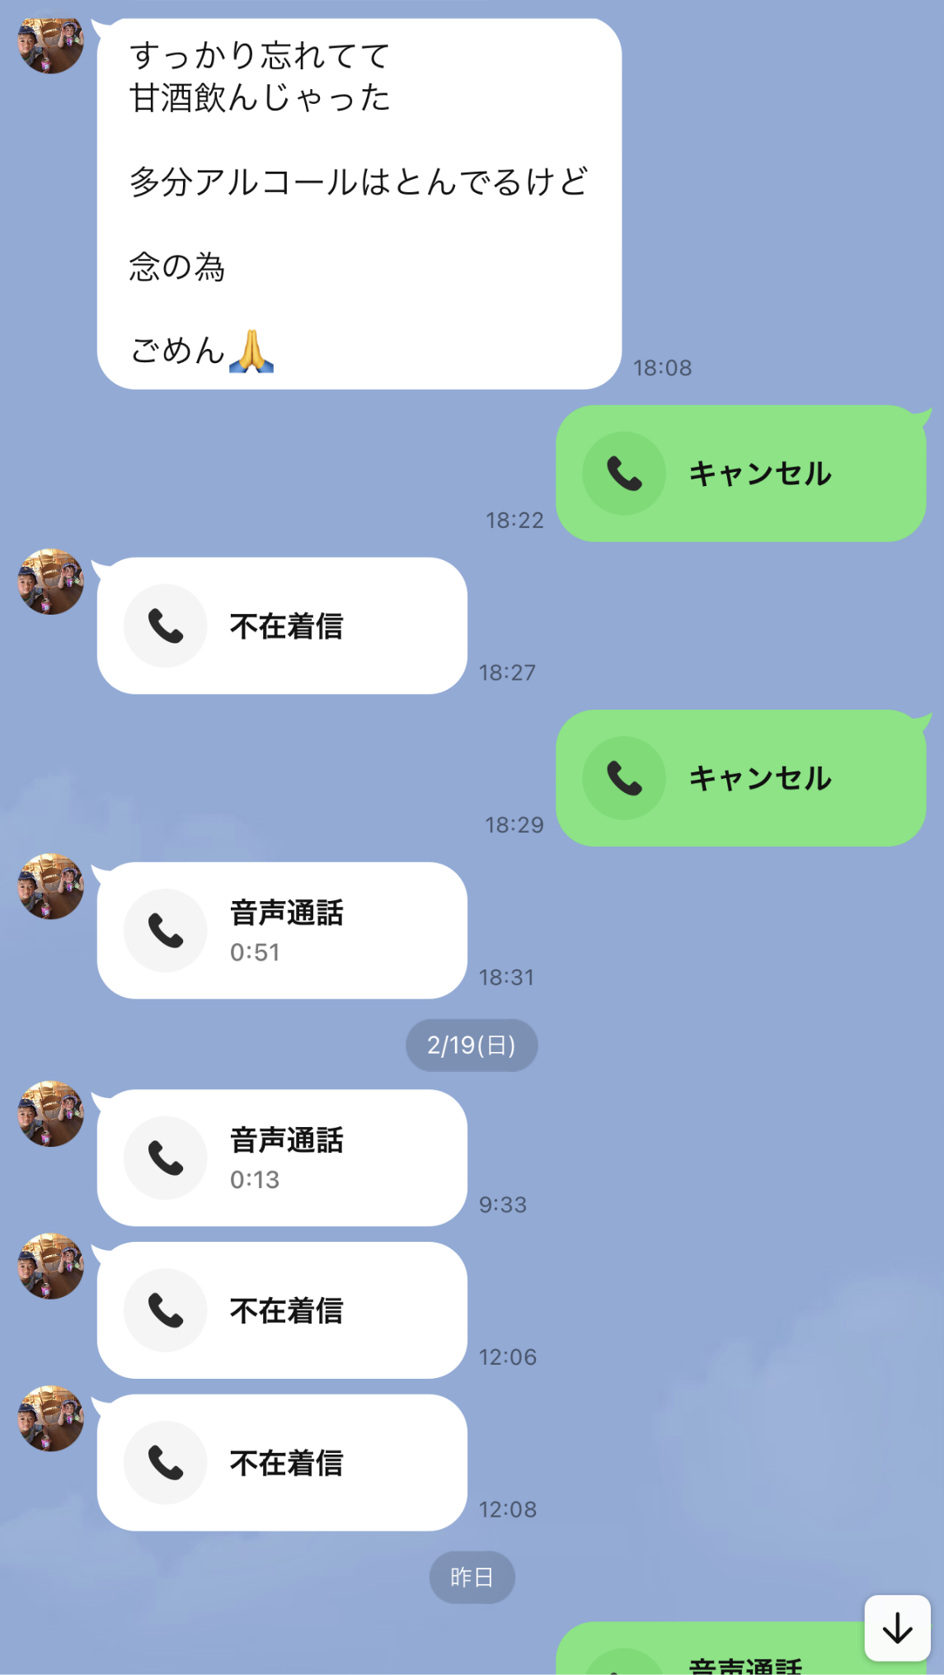
ＬＩＮＥ
携帯専用アプリ
個人のコミュニケーションがとりやすい。
閉鎖的な要素が高く、いじめの原因になりやすい。

Slide 29
最近の事件
携帯電話がなくなっている・・・・・。県警は事件に関与した者が持ち去った疑いがあるとみて、ＬＩＮＥの通信記録を運営会社から取り寄せている。その結果などを踏まえて聴取時期などについて判断するという。

Slide 30
なぜ、良くない書き込みはされるのか？

Slide 31
なぜ、良くない書き込みはされるのか？
匿名性
だれが書いたかわからない
表情が見えない
感情がうまく伝わらない。
匿名性があると思っていても実際には匿名はなく、本人が特定され犯罪となる

Slide 32
メールやブログ、ＬＩＮＥなどをする際には、どのようなことに気を付けなくてはならないだろうか?
相手を誹謗中傷しない。
プライバシーを侵害しない。
相手の心を傷つけるようなことをしない。
日ごろから相手を思いやる心を持って生活する。

Slide 33
健全なネット社会は一人一人がルールとマナーを守ることによって成り立っている。
ネットいじめは一人では何もできない弱い人がすること。
自由の裏には責任がある。

